Slide 1

Calibration of a sonic nozzle as an example
for quantifying all uncertainties
involved in straight-line regression
——最小二乘法的变式分析
小组成员：李逸卓 汤真妍 陆小可
2023年4月11日

Slide 2
目录
1
声纳喷嘴参数的模型建立
contents
2
估计值与不确定度
3
最小二乘法的四大变式
4
结果分析
2

Slide 3
1
求解声纳喷嘴参数的模型建立
3

Slide 4

求解声纳喷嘴参数的模型建立
Re：雷诺数
待求解参数：$β_{0}$和$β_{1}$
Y: 流量系数
总体代换处理
4
Notes:
1. 公式
2. 带求解参数
3. 两个物理量的定义
4. 总体代换(click)

Slide 5
求解声纳喷嘴参数的模型建立
5
Notes:
总体代换
相应的公式形式发生变换：测量X,Y值，然后一元线性回归即可

Slide 6
求解声纳喷嘴参数的模型建立
6
Notes:
选取N个位置，测定N组对应的X, Y值即可
对于M, D：理解为一个常数，有一个固定值，并且其B类不确定度已知，不存在A类不确定度

Slide 7
求解声纳喷嘴参数的模型建立
7
Notes:
选取N个位置，测定N组对应的X, Y值即可
对于M, D：理解为一个常数，有一个固定值，并且已经实现知道B类不确定度
因此，只有

Slide 8
求解声纳喷嘴参数的模型建立
8
Notes:
选取N个位置，测定N组对应的X, Y值

Slide 9
求解声纳喷嘴参数的模型建立
第一部分总结：
M, D：测一次作为估计值，B类不确定度已知，不存在A类不确定度
Q, ：各获得N个估计值，B类不确定度已知，A类不确定度后面详述
根据上方数据获得N组X, Y的估计值与不确定度，然后进行一元线性回归
9
Notes:
选取N个位置，测定N组对应的X, Y值

Slide 10

声纳喷嘴参数的模型建议
Re：雷诺数
Y: 流量系数
待求解参数：$β_{0}$和$β_{1}$
10

Slide 11
声纳喷嘴参数的模型建议
不同种类立体匹配算法比较
BM算法实现测距
表中给出了与目标的实际距离和BM算法计算距离的对比，经过计算，计算距离和真实距离的误差均在3%以内，满足系统设计的实际需求。
采用SGBM无法满足系统实时性需求，选取BM算法
BM算法结果存在噪点和空洞，需要做中值滤波和空洞填充
BM算法符合系统要求
11

Slide 12
2
估计值与不确定度
12

Slide 13

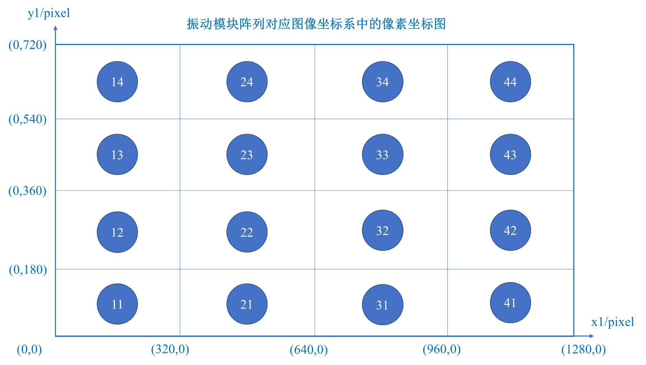
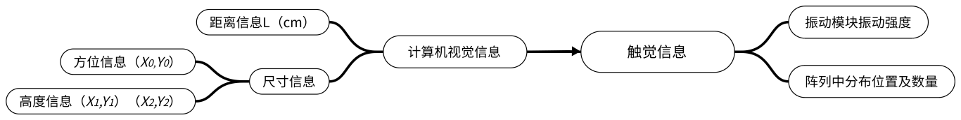
估计值与不确定度
振动输出系统组成
软件控制
实时通信
串口反馈
硬件实现
单片机
PCA9865
信息中转站
实现同时钟控制
电源模块
提供稳定供电
振动模块
数据传输线
USB
ST-LINK
TTL转USB
产生触觉信息
触觉信息输出系统
实现原理
对振动模块实现PWM控制
多个振动模块同时钟控制
振动模块阵列布置及映射关系
利用python的serial库实现实时数据传输
映射关系
13

Slide 14
3
最小二乘法的四大变式
14

Slide 15
4
结果分析
15

Slide 16
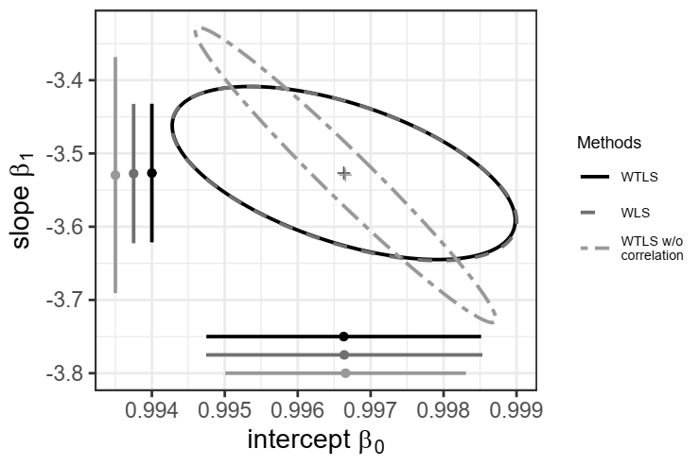
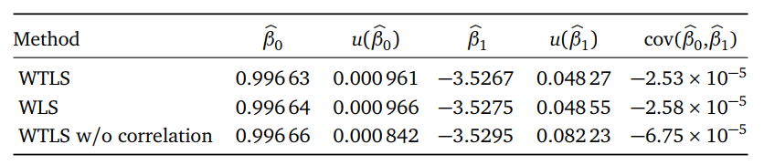
三种方法 基本一致
① OLS
② WLS
③ WTLS [w/o correlation]
④ WTLS
④
②
③
④
②
③

Slide 17
原因？
② WLS
③ WTLS
[w/o correlation]
④ WTLS

Slide 18
后者：
考虑了X, Y各变量间的关系，计算时引入了协方差矩阵
实际上：
X, Y变量间相关性不大，对实验结果影响较小
原因？
② WLS
③ WTLS
[w/o correlation]
④ WTLS
The correlation between X and Y is much smaller
(in the range between -0.067 and -0.045) and not displayed here.

Slide 19
几何直观：
由于X, Y 值均不确定
残差平方和 v.s. 点到直线距离平方和
实际数据：
the squared standard uncertainties and covariances in X relative to the variance of all measurements x1, .. ., xn are two magnitudes smaller than in Y (relative to the variance of y1,. .. , yn)
原因？
② WLS
③ WTLS
[w/o correlation]
④ WTLS
可靠性

Slide 20
恳请各位老师批评指正
小组成员：李逸卓 汤真妍 陆小可
2023年4月9日
20

